Slide 1


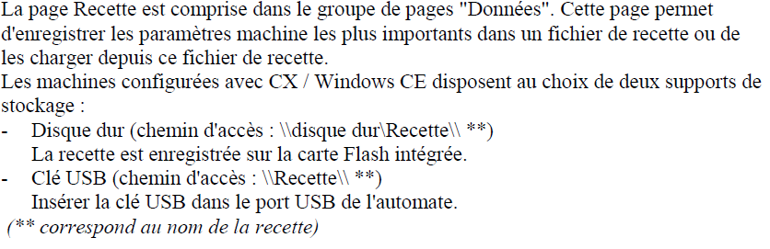
MODE OPERATOIRE MACHINE
REF: EB A21
LECTURE ET ENREGISTREMENT D UN PROGRAMME
VERSION: 202501
PAGE: 1/3
LECTURE ET ENREGISTREMENT D UN PROGRAMME

Slide 2
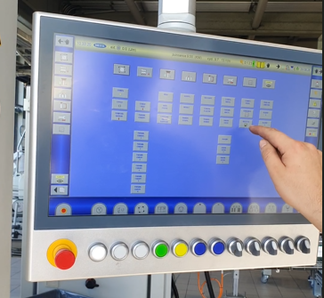
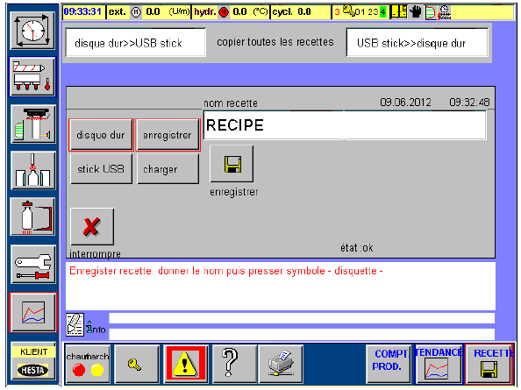
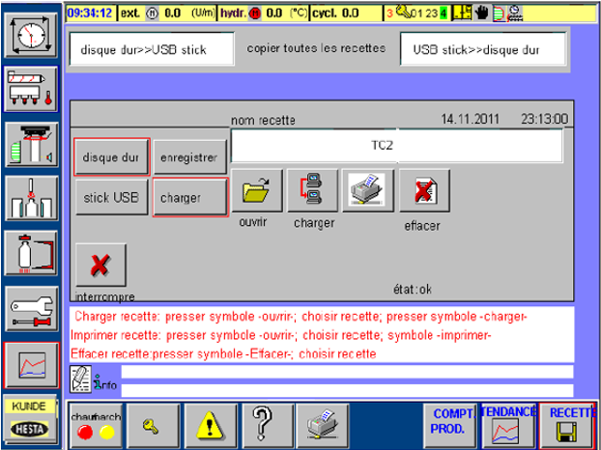
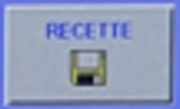
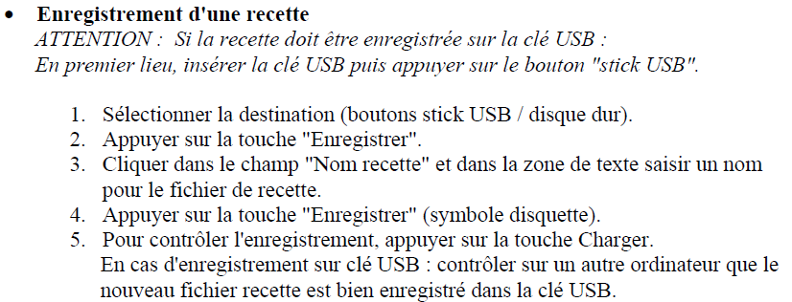
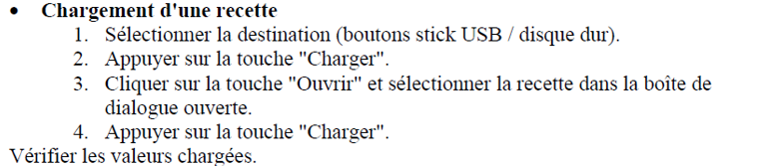
MODE OPERATOIRE MACHINE
REF: EB – A21
LECTURE ET ENREGISTREMENT D UN PROGRAMME
VERSION: 202501
PAGE: 2/3
NUMERO DE LA RECETTE
CHARGER UNE RECETTE
ENREGISTREMENT D UNE RECETTE

Slide 3
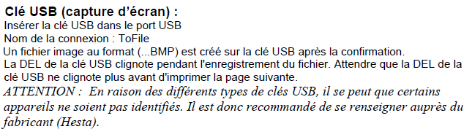
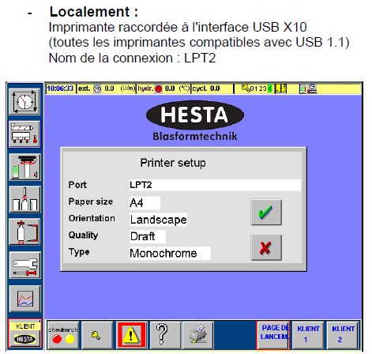
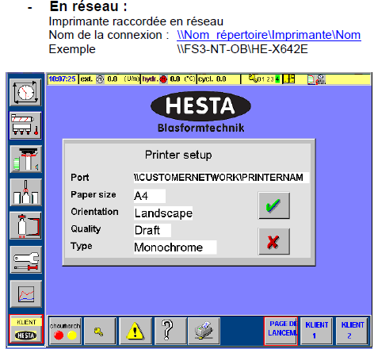
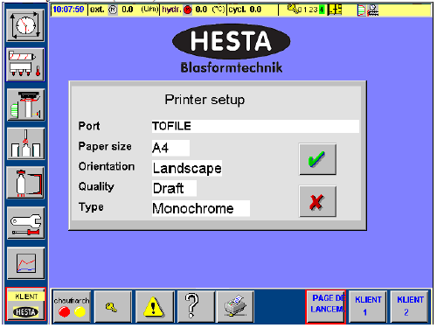
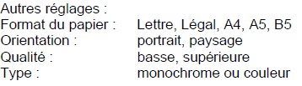
MODE OPERATOIRE MACHINE
REF: EB – A21
LECTURE ET ENREGISTREMENT D UN PROGRAMME
VERSION: 202501
PAGE: 3/3
ABAISSER A UNE TEMPERATURE DE VEILLE

